Slide 2
دوستان عزیز، امروز کارآفرین و فرد موفق دیگری از کشورمان را به شما معرفی می‌کنیم تا ضمن آشنایی بیش‌تر با زندگی شخصی و کاری او، بتوانید از رموز موفقیتش درس گرفته و در زندگی شخصی خود، آن‌ها را به کار ببرید. او کسی نیست جز علی انصاری.
علی انصاری که به بیل گیتس ایران معروف است، در شمار ثروتمندترین مردان کشورمان قرار دارد. او در طول دوران کاری خود در حوزه‌های زیادی وارد شده است؛ از تجارت و صادرات گرفته تا زمینه‌های فرهنگی، ورزشی، تکنولوژی، شبکه‌ی بانکی و ….

Slide 3
شایسته است بگوییم که او در این حوزه‌های متفاوت نیز بسیار عالی و موفق عمل کرده است. یکی از رموز موفقیت او این است که برای هر کاری، از بهترین و مناسب‌ترین آدم‌های آن فیلد و حوزه استفاده می‌کند؛ انسان‌هایی توانا و کاربلد که با مهارت خود، کار را به جلو برده و آن را به پیشرفت می‌رسانند.

Slide 4
علی انصاری رئیس شورای ملی مبلمان، مالک بزرگترین بازار مبل خاورمیانه و رئیس کنفدراسیون بین الملل مبلمان و دکوراسیون است. او در گذشته عضو هیئت مدیره و حامی مالی باشگاه استقلال بوده است. نایب رئیسی و رئیس فدراسیون دوچرخه سواری، سرمایه گذار بانک تات، مالک بازارهای موبایل ایران و مالکیت ایران مال از دیگر سمت‌ها و اقدامات اوست.
با ما همراه باشید تا درس‌های موفقیت زندگی او را با هم بیاموزیم.

Slide 5
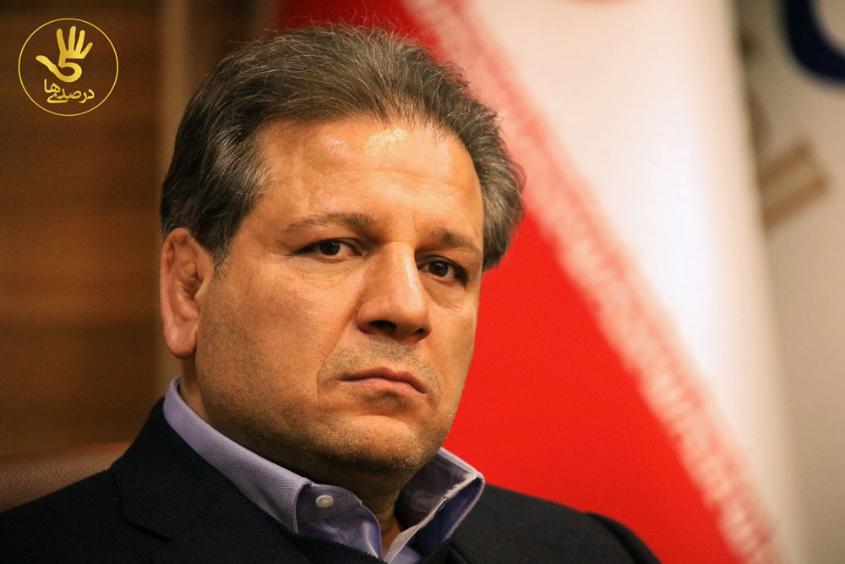
زندگی نامه علی انصاری :
از تولد تا دستاوردها
علی انصاری زاده‌ی 5 دی ماه سال 1341 در محله‌ی مهرآباد جنوبی است. او دیپلم اقتصادش را در سال 66 از دبیرستان ارشاد گرفت و تحصیلاتش را در رشته‌ی راه و ساختمان ادامه داد و موفق به اخذ مدرک لیسانس شد.

Slide 6
انصاری پس از گذراندن دوره‌ی سربازی، به راه‌اندازی کسب و کار روی آورد. او در سال 66 با همراهی و پشتیبانی پدرش که او نیز از بازاریان و فعالان در حوزه‌ی ساختمان‌سازی بود، مجوز ساخت کارخانه‌ی تولید لوله و پروفیل را از اداره‌ی صنایع استان زنجان گرفت. این کارخانه در ماه دشت کرج در زمینی بسیار بزرگ به مساحت 64 هزار متر مربع احداث شد و در سال 71 به بهره برداری رسید.

Slide 7
از زندگی خصوصی و شخصی آقای انصاری، اطلاعات چندانی در دست نیست و ایشان خودشان هم مایل به حضور پررنگ در رسانه‌ها نیستند و در این‌باره صحبت زیادی نکرده‌اند؛ با این حال، اگر نگاهی به سبقه‌ی کاری و تجربیات علی انصاری در حیطه‌ها‌ی شغلی‌اش بیندازید، به نکات بسیاری از تلاش و پشتکار، هوشمندی و دوراندیشی او در زمینه‌های مختلف فعالیتش برخورد خواهید کرد.

Slide 8
صادرات میوه و خشکبار
علی انصاری پس از تاسیس کارخانه‌ی پروفیل در سال 61، در حیطه‌ای جدید پا گذاشت. در سال 1371 بود که او تصمیم به صادرات میوه و خشکبار به کشورهای حوزه‌ی قفقاز گرفت. در آن زمان پس از فروپاشی اتحادیه‌ی جماهیر شوروی، کشورهای تازه استقلال یافته‌ای در آسیای میانه به وجود آمده بودند که یکی از آن‌ها جمهوری آذربایجان بود. صادرات میوه و خشکبار به آذربایجان، یکی از اقدامات تجاری انصاری در آن زمان بود.

Slide 9
ورود به بازار آهن آلات
سال 72 آقای انصاری در حوزه‌ی آهن آلات وارد شد و مجتمع تجاری بهاران را که یکی از بزرگترین مراکز توزیع آهن آلات کشور است، در محله‌ی شاد‌آباد تهران احداث نمود. انصاری مدتی بعد، بازار آهن بهاران 2 را در بزرگراه آیت الله سعیدی و در نزدیکی بازار آهن شاد آباد تاسیس کرد.
بازار موبایل
آقای انصاری که در دهه‌ی 70 ، بازار ساخت‌و‌ساز را شناسایی کرده بود، فعالیت‌هایش را تنها به آن بازار محدود نساخت و بازارهای جدید دیگری را نیز شناسایی نموده و به آن‌ها ورود پیدا کرد. یکی از بهترین بازارها در آن زمان، بازار موبایل ایران بود. بازار موبایل در سال 85 مدتی بعد از رونمایی گوشی‌های آیفون در ایران راه‌اندازی شد و از طریق این سرمایه‌گذاری، سود زیادی برای انصاری حاصل شد.

Slide 10
بازار مبل
حوزه‌ی دیگری که علی انصاری به آن ورود پیدا کرده و در آن سرمایه‌گذاری نمود، بازار مبلمان بود. او برای رسیدن به این هدف، بازار مبلمان بزرگی را در محله‌ی یافت‌آباد تهران تاسیس نمود. این منطقه از دید تجاری، بهترین مکان برای احداث یک بازار مبلمان بود، زیرا هم مشتریان شمال شهر و هم جنوب شهر را پوشش می‌داد. مزیت دیگری که داشت این بود که هزینه‌ی حمل و نقل مبلمان برای افراد جنوب شهر، کمتر می‌شد و به این ترتیب طیف مشتریان گسترده‌ای از نقاط مختلف تهران با بودجه‌های مختلف برای این بازار فراهم می‌گشت.

Slide 11
افتتاج بازار مبلمان یافت‌آباد، چهره و اکوسیستم این منطقه‌ را تغییر داد و می‌توان گفت به نوعی آن منطقه را زنده نمود. به تدریج با پیشرفت بازار مبلمان، مغازه‌ها، فروشگاه‌ها و رستوران‌های زیادی در یافت‌آباد ایجاد شده و این محله بسیار رونق گرفت. رونقی که برای هم محله‌ای‌های آقای انصاری هم نقطه‌ی عطف بزرگی به حساب می‌آمد؛ زیرا به واسطه‌ی آن، فرصت‌های شغلی زیادی ایجاد شد و افراد زیادی از این طریق شاغل شدند.

Slide 12
بانک داری
سرمایه‌گذاری بعدی آقای انصاری، در شبکه‌ی بانکی و بازار مالی بود. او در گام بعدی اقداماتش، بانک تات را در سال 88 افتتاح نمود. این بانک که مخفف عبارت سه کلمه‌ای ” تجربه ، اعتماد و توسعه” بود، با سرمایه‌ی ابتدایی 200 میلیارد تومان شروع به کار کرد. انصاری برای هیات مدیره‌ی این بانک، بهترین و کارآمدترین افراد را انتخاب نمود؛ به عنوان مثال حضور دکتر جلال رسول اف از بهترین مدیران نوگرای بانکداری خصوصی در ایران، انتخابی شایسته در این زمینه بود.
در سال 1391 بانک تات به دلیل عدم شفافیت مالی منحل گشته و پس از ادغام با موسسه‌ی مالی صالحین و آتی، بانک آینده به وجود آمد.

Slide 13
ورزش
علی انصاری در بازار فرش ایران هم سرمایه‌گذاری‌هایی داشته و زمانی نقش مهمی هم در پشت صحنه‌ی ورزش کشور داشت. او مدتی نایب رئیس و رئیس فدراسیون دوچرخه سواری بود. مدتی هم با حمایت واعظی آشتیانی، حامی مالی تیم استقلال شد و در هیات مدیره‌ی این تیم قرار گرفت. او حتی با سرمایه‌ی خود در استقلال، این تیم را به قهرمانی رساند.

Slide 14
ایران مال
شاید بتوان بزرگ‌ترین اقدام و پروژه‌ی علی انصاری را احداث “ایران مال” دانست. تنها با یک جستجوی ساده در اینترنت، اطلاعات بسیار زیادی از پروژه‌ی عظیم ایران مال پیدا خواهید کرد و با دیدن عکس‌های دلربایی از قسمت‌های مختلف آن، اوج هنر معماری ایرانی را در آن خواهید یافت. ادامه‌ی مطلب را دنبال کنید تا اطلاعات جالبی از این بازار بزرگ متمرکز به دست آورید.

Slide 15
ایران مال یا بازار بزرگ ایران، یکی از پنج بازار بزرگ کل جهان است. این پروژه، یکی از لوکس‌ترین مراکز تفریحی و تجاری دنیا و بزرگترین مرکز خرید در منطقه‌ی خاورمیانه به حساب می‌آید. این مجموعه در منطقه‌ی 22 تهران و در حاشیه‌ی پارک چیتگر واقع شده است. در خصوص مالکیت ایران مال در منابع رسمی این چنین گفته شده است که این پروژه در اختیار بانک آینده و سهامی عام است و چون به شکل هیات امنایی اداره می‌شود، مدیریت آن با علاءالدین میرمحمد صادقی است؛ از طرفی نام علی انصاری به عنوان طراح و ایده‌پرداز آن در خبرها به چشم می‌خورد.
مساحت کل ایران مال 32 هکتار است و بزرگی و عظمت آن به اندازه‌ای‌ست که می‌گویند اگر برای سر زدن به هر مغازه تنها پنج دقیقه زمان بگذارید، سه روز طول می‌کشد تا بتوانید از کل مجموعه بازدید کنید.

Slide 16
این پروژه فعلا دو فاز دارد که فاز اول آن در اریبهشت ماه سال 97 افتتاح شده و فاز دوم آن در سال 99 رونمایی می‌گردد. ایران مال دارای قسمت‌های مختلف و متنوعی است که زیباترین قسمت آن، باغ ایرانی یا باغ ماهان است که به قلب ایران مال معروف شده است. از دیگر قسمت‌های این مجموعه می‌توان به باغ کتاب، مسجد نبی، شربت خانه، ایوان شرقی، ایوان بلور، بازار چارسوق، تالار آیینه، هتل، سینما، سالن آمفی تئاتر، سالن‌های ورزشی، شهر‌بازی، پارکینگ و رستوران‌های مختلف اشاره کرد.
کسب جایزه‌ی برترین مال جهان از موسسه‌ی ارزیابی کننده‌ی مجموعه‌های تجاری جهان (RLI) در سال 2017 از افتخارات بزرگ این مجموعه است. این جایزه به دلیل برتری این مال از لحاظ ابعاد و فضاهای رفاهی، خدماتی و تفریحی به آن اعطا شده است.

Slide 17
زندگی علی انصاری پر از تجربه‌های جدید است. او شخصیتی دارد که از امتحان کردن راه‌های جدید و پیمودن مسیرهای تازه نمی‌ترسد. او بطور‌ مداوم در بازارهای مختلف ایران سرمایه‌گذاری‌های کلان کرده است، بازارهایی همچون بازار فرش، بازار موبایل، بازار مبلمان، بازار آهن آلات و … ولی هرگز بی گدار به آب نزده است. او همیشه سعی کرده در هر شاخه‌ای از بهترین و کارآمدترین افراد استفاده کند و بهترین‌ها را ارائه دهد. یکی از مهم‌ترین درس‌هایی که از زندگی او می‌گیریم هم در واقع همین است که ما هم از امتحان کردن راه‌های جدید نترسیم. گاهی کمی خطر کردن لازم است تا درهای جدیدی به روی زندگی خود باز کنیم.

